Slide 1
파일 처리

Slide 2
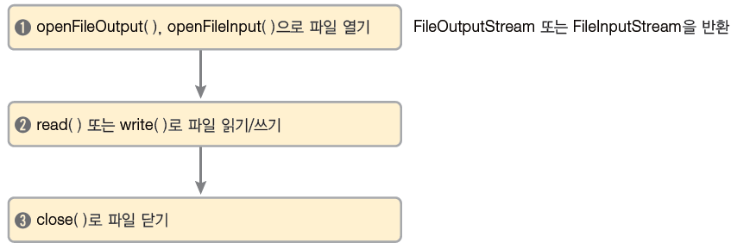
파일 처리 기본 ▶내장 메모리 파일 처리
내장 메모리 파일 처리
앱을 종료하고 다시 실행할 때 사용한 곳에서 이어서 작업하고 싶은 경우 사용
내장 메모리의 저장 위치 : /data/data/패키지명/files 폴더

Slide 3
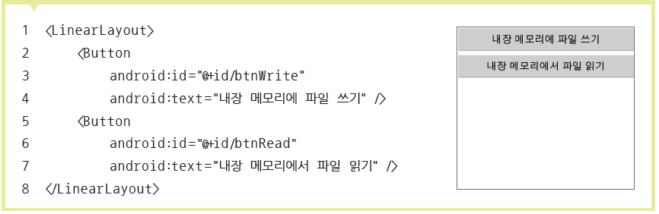
파일 처리 기본 ▶내장 메모리 파일 처리
파일 처리 기본 XML

Slide 4
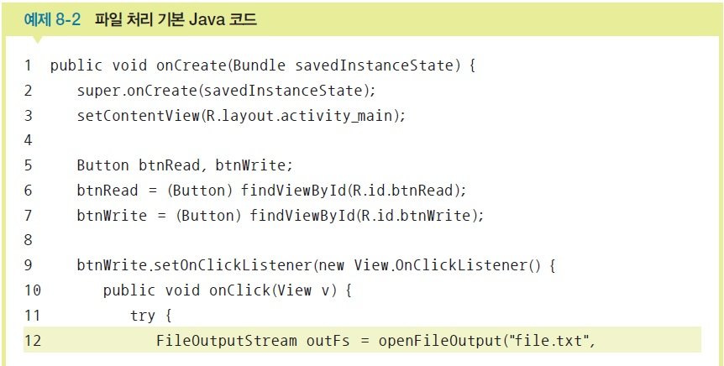
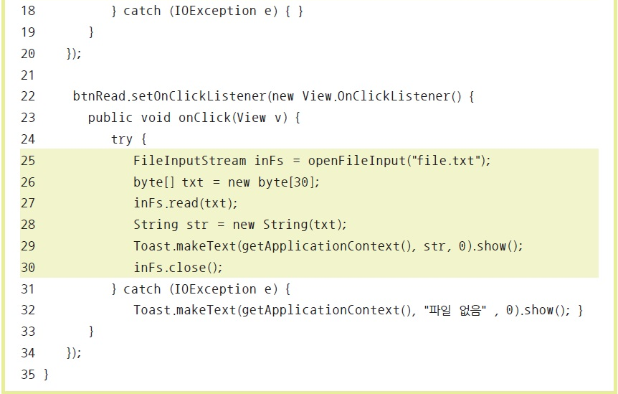
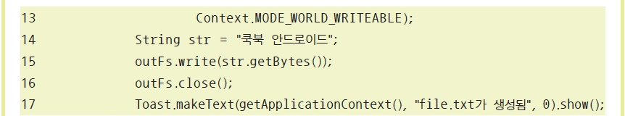
파일 처리 기본 ▶내장 메모리 파일 처리
파일 처리 기본 Java 코드

Slide 5
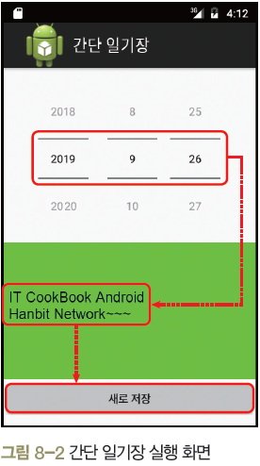
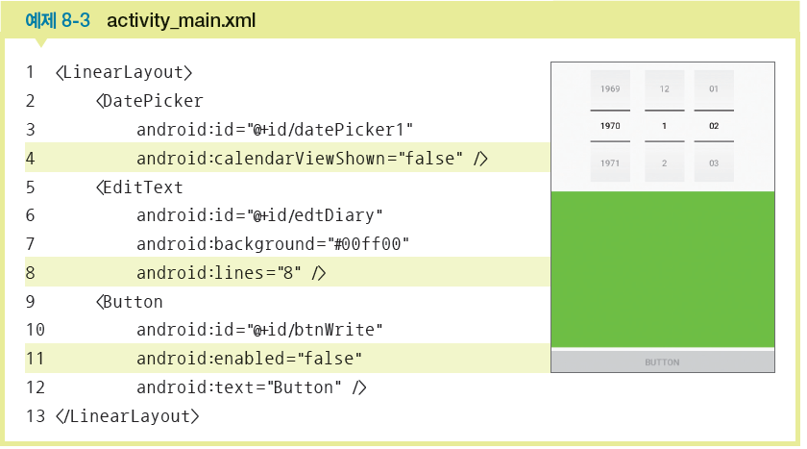
파일 처리 기본 ▶내장 메모리 파일 처리
안드로이드 프로젝트 생성
화면 디자인 및 편집
데이트피커, 에디트텍스트, 버튼을 1개씩 생성
각 위젯의 id는 datePicker1, edtDiary, btnWrite로 함

Slide 6
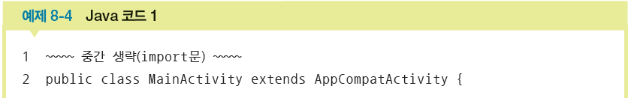
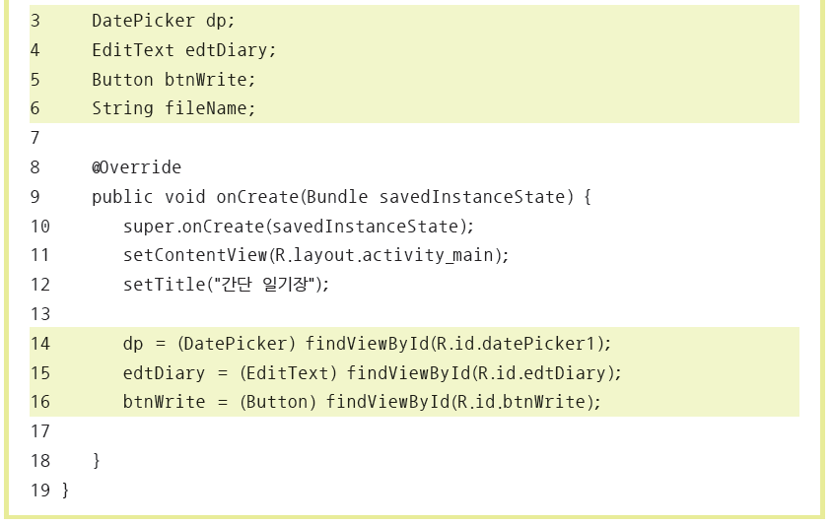
파일 처리 기본 ▶내장 메모리 파일 처리
Java 코드 작성 및 수정
activity_main.xml의 3개 위젯에 대응할 위젯 변수 3개
파일 이름을 지정할 문자열 변수 1개 → 파일 이름은 “연_월_일.txt”로 지정
위젯 변수에 activity_main.xml의 위젯 대입

Slide 7
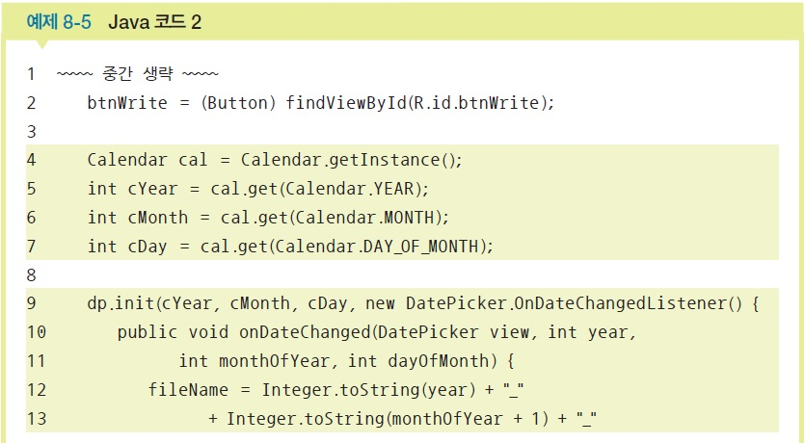
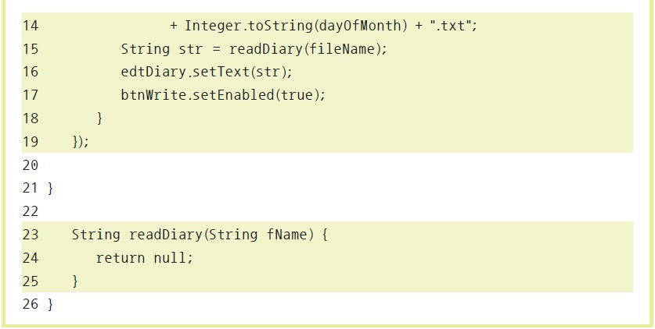
파일 처리 기본 ▶내장 메모리 파일 처리
Java 코드 작성 및 수정
Calendar 클래스를 이용해 현재 날짜의 연/월/일을 구한 후에 데이트피커를 초기화
데이트피커의 날짜가 변경되면 변경된 날짜에 해당하는 일기 파일(연_월_일.txt)의 내용을 에디트텍스트에 보여줌

Slide 8
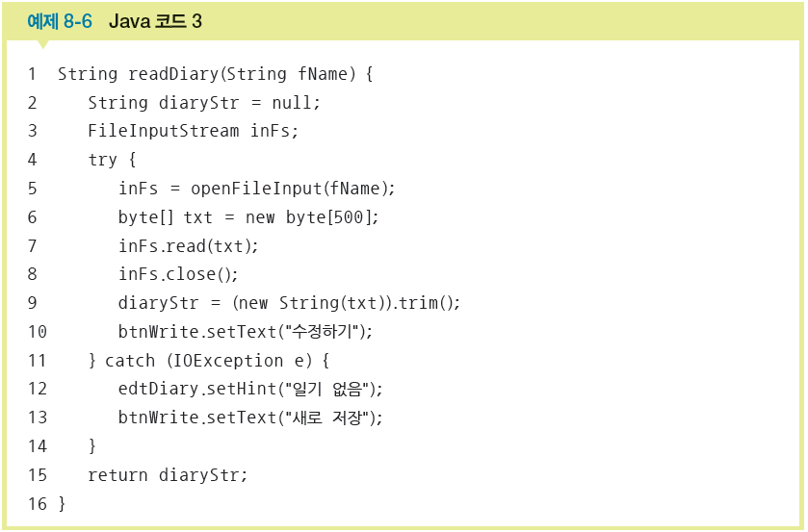
파일 처리 기본 ▶내장 메모리 파일 처리
Java 코드 작성 및 수정
현재 날짜 파일(연_월_일.txt)을 읽어 일기 내용을 반환하는 readDiary( ) 메소드 완성

Slide 9
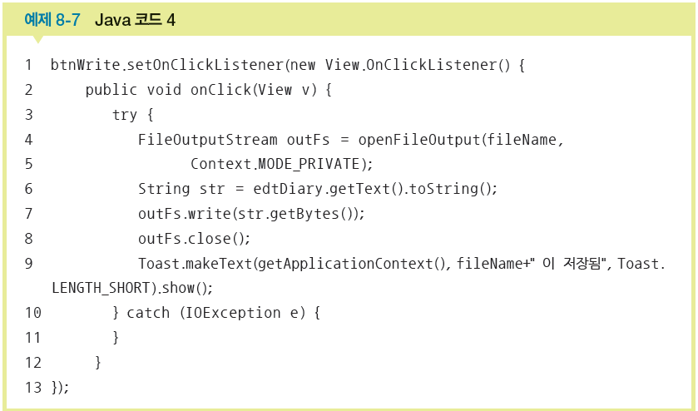
파일 처리 기본 ▶내장 메모리 파일 처리
Java 코드 작성 및 수정
맨 아래 버튼을 클릭했을 때 동작하는 내용을 onCreate( ) 내부에 완성

Slide 10
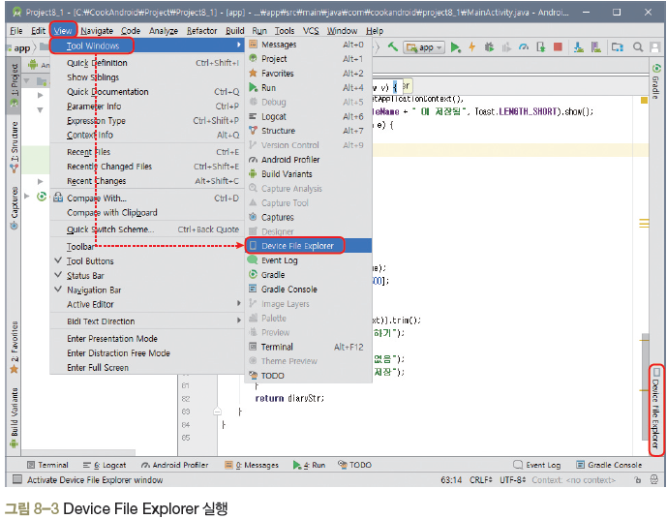
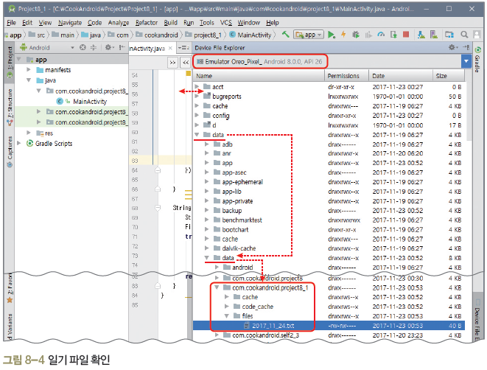
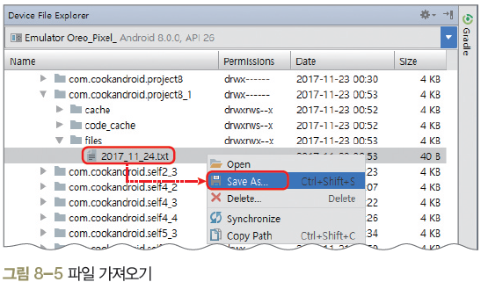
파일 처리 기본 ▶내장 메모리 파일 처리
프로젝트 실행 및 결과 확인
Android Studio에서 제공하는 DDMS 툴을 사용하여 일기가 쓰여진 파일 확인
파일 PC로 이동
PC로 가져올 파일을 선택하고 마우스 오른쪽 버튼을 클릭해서 [Save As]를 선택하고 PC의 폴더를 지정

Slide 11
그래픽

Slide 12
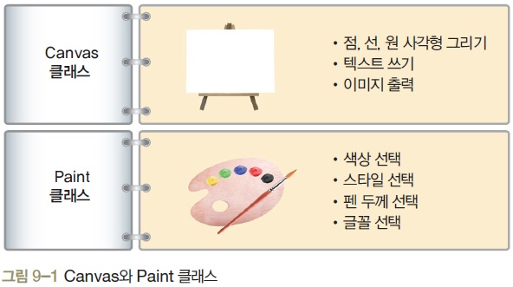
그래픽 ▶캔버스와 페인트 기본
캔버스와 페인트
화면에 도형을 그릴 때 사용되는 Canvas와 Paint 클래스
캔버스와 페인트
android.graphics.Canvas 클래스의 점을 찍는 메소드의 원형
android.graphics.Paint 클래스에서 색상을 지정하는 메소드의 원형

Slide 13
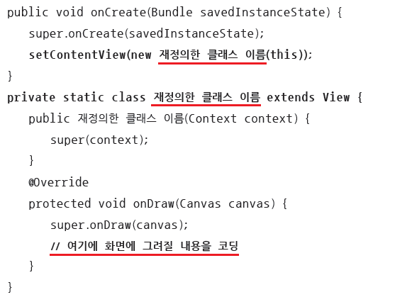
그래픽 ▶캔버스와 페인트 기본
캔버스와 페인트
그래픽을 표현할 때는 View 클래스를 재정의하는 형태를 많이 사용

Slide 14
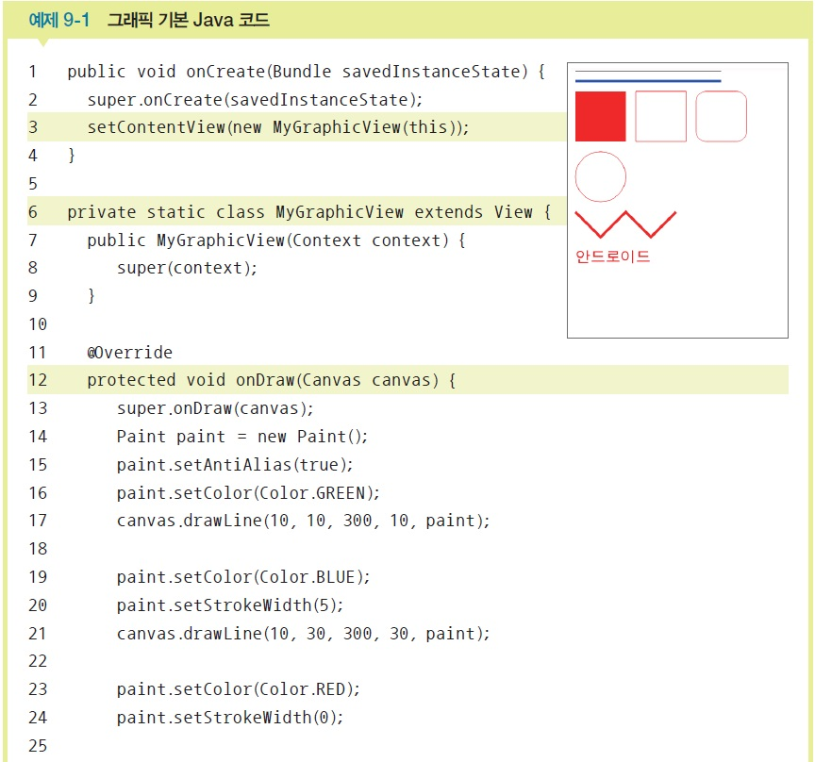
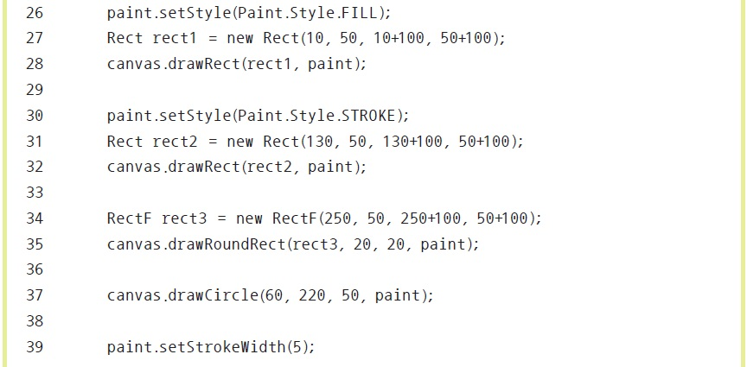
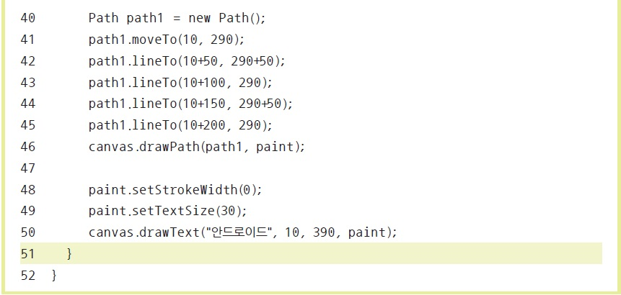
그래픽 ▶그래픽 처리 기본
그래픽 기본 Java 코드
그래픽을 출력할 때는 주로 View.onDraw( ) 메소드를 오버라이딩해서 사용

Slide 15
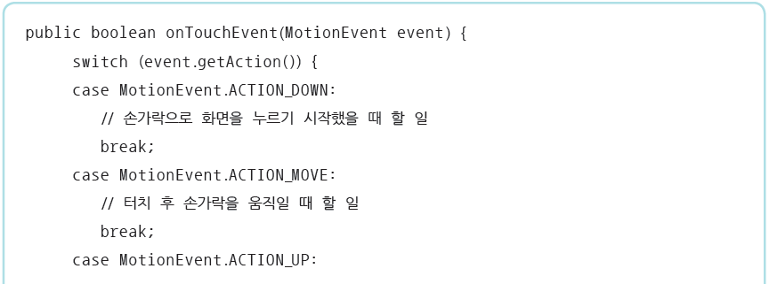
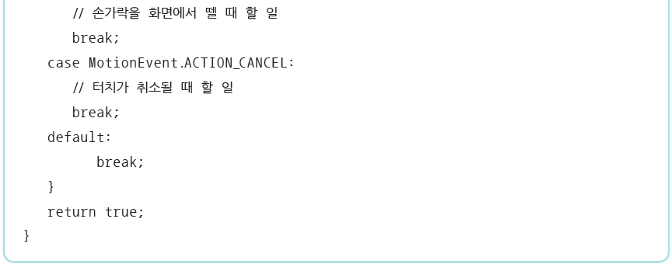
그래픽 ▶터치 이벤트
터치 이벤트
화면에 생성한 뷰를 터치하면 Touch 이벤트가 발생
View 클래스의 onTouchEvent( ) 메소드를 오버라이드해서 코딩

Slide 16
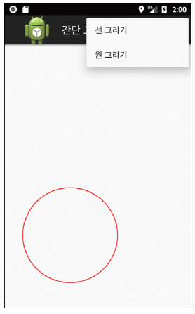
그래픽 ▶터치 이벤트
안드로이드 프로젝트 생성
화면 디자인 및 편집
Java 코드로만 작성

Slide 17
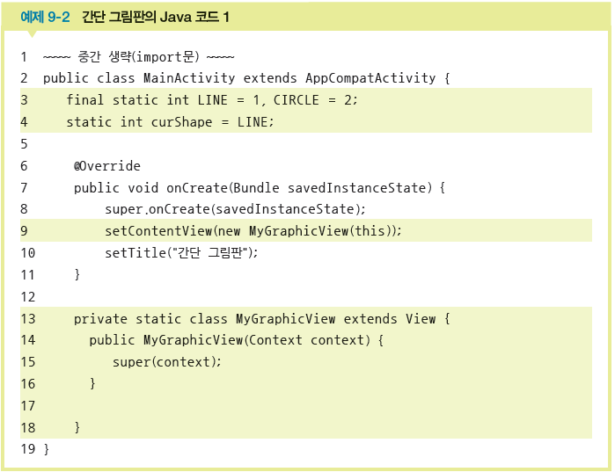
1. 그래픽 ▶터치 이벤트
Java 코드 작성 및 수정
View 클래스의 상속을 받는 MyGraphicView 클래스를 만듦

Slide 18
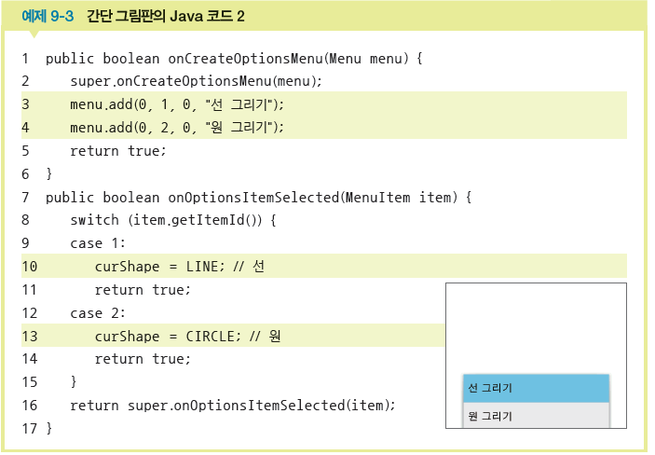
그래픽 ▶터치 이벤트
옵션 메뉴 작성
선 그리기, 원 그리기 옵션 메뉴 만듦
항목을 클릭하면 curShape 변수에 선택한 전역상수를 대입
onCreateOptionsMenu( )와 onOptionsItemSelected( ) 메소드 자동 완성

Slide 19
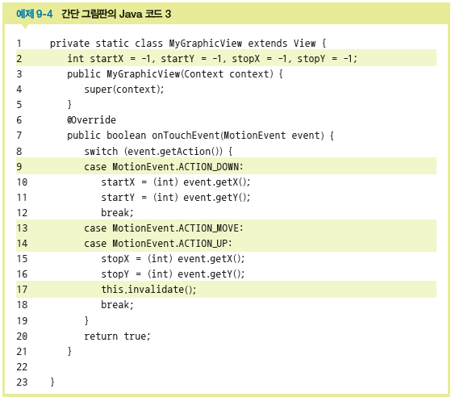
그래픽 ▶터치 이벤트
MyGraphicView 클래스에 터치와 관련된 메소드를 완성
MyGraphicView의 전역변수 시작x, 시작y, 끝x, 끝y 및 반지름 변수를 선언
onTouchEvent( ) 메소드 자동 완성 후 자동 완성 외의 코드 완성

Slide 20
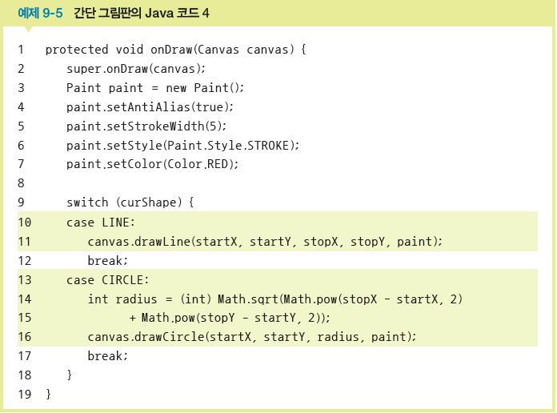
그래픽 ▶터치 이벤트
실제로 화면에 도형이 그려질 onDraw() 메소드 완성
MyGraphicView의 내부에 onDraw( )를 자동 완성하고 나머지를 코딩
페인트에 선의 두께, 채우기 여부, 선의 색상을 지정
switch( )~case문으로 메뉴에서 선택한 내용에 따라 선 또는 원을 그림

Slide 21
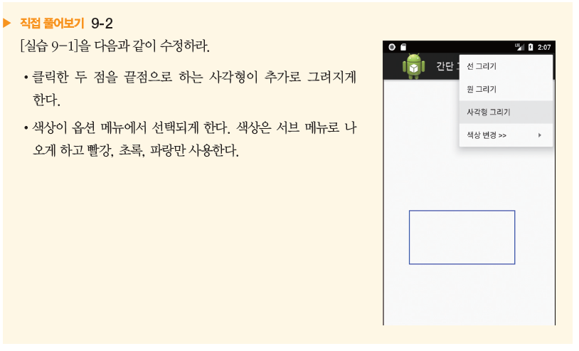
그래픽 ▶터치 이벤트

Slide 22
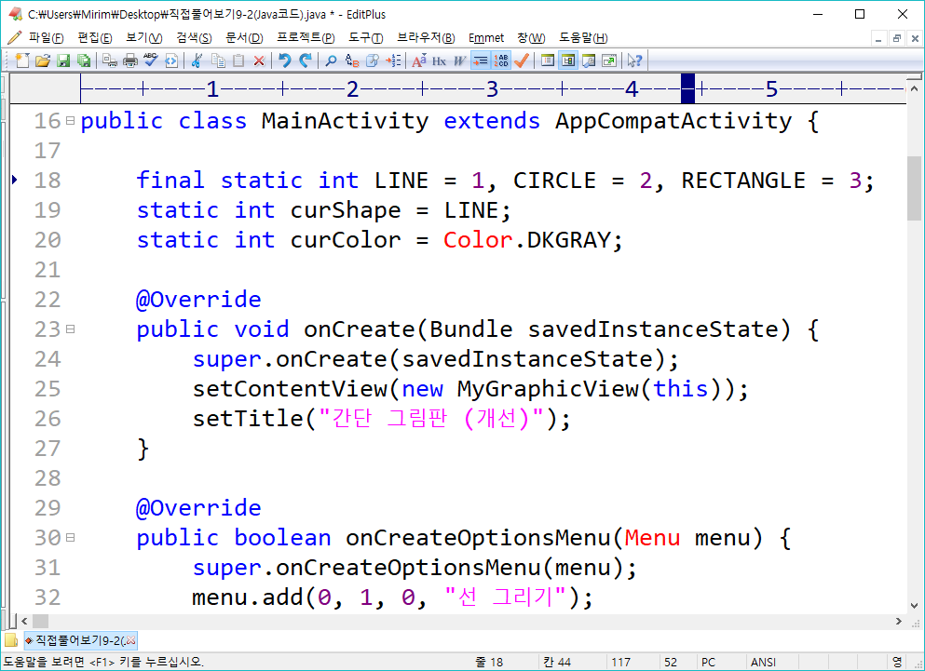

Slide 23
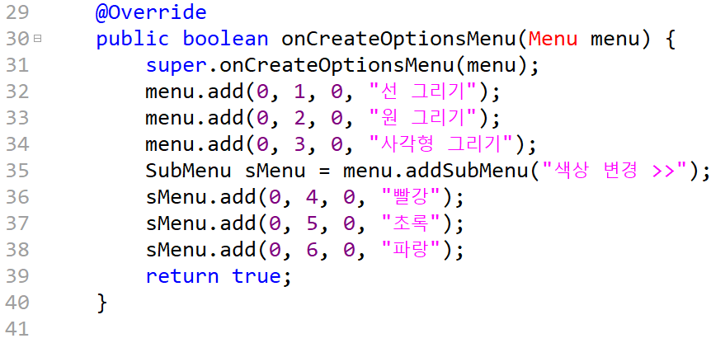

Slide 24
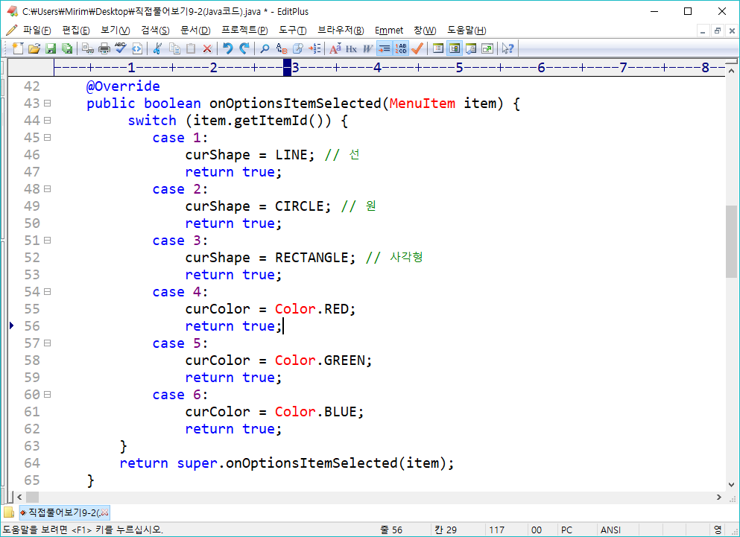

Slide 25
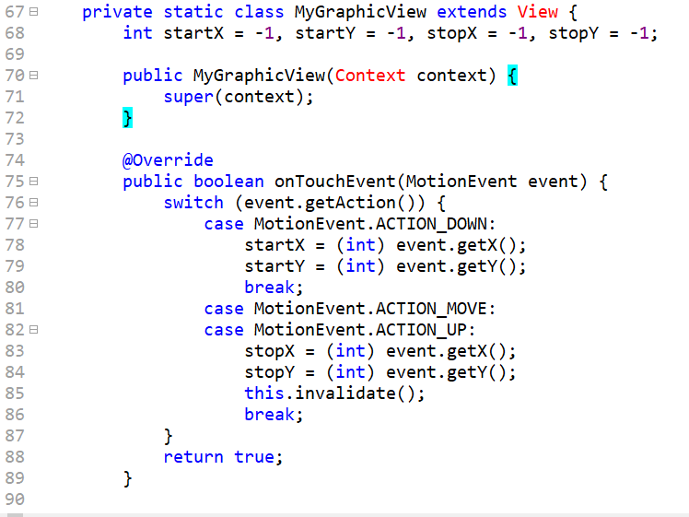

Slide 26
